Slide 1
Kesopanan digital masyarakat Indonesia
Ardina Putri Rahtama

Slide 2
OUTLINE
1
PENDAHULUAN
Latar Belakang, Rumusan Masalah, Tujuan
2
METODE PENELITIAN
Deskripsi Data, Metode Analisis Data, Metode Statistik dan Visualisasi
3
HASIL
4
KESIMPULAN

Slide 3
pendahuluan
LATAR BELAKANG
RUMUSAN MASALAH
TUJUAN
Warga Indonesia menjadi pengguna digital paling tidak sopan se-Asia Tenggara berdasarkan Digital Civility Index (DCI). Hal tersebut salah satunya terlihat dari banyaknya ujaran kebencian dan penggunaan kata abusive di Twitter.
Bagaimana nuansa tweet dari pengguna media sosial Twitter?
Menggambarkan kondisi pengguna Twitter berdasarkan tweet yang dituliskan

Slide 4
Deskripsi data
Data yang digunakan bersumber dari Ibrahim dan Budi (2019) dengan jumlah 13.169 data dan 13 variabel. Jenis data yang digunakan adalah Int64. Dari dataset tersebut, terdapat 125 data duplikat dan tidak ada missing value.
Penjelasan Variabel
HS: kategori ujaran kebencian;
Abusive: menggunakan kata abusive;
HS_Individual: ujaran kebencian ke individu;
HS_Group: ujaran kebencian ke kelompok;
HS_Religion: ujaran kebencian terkait issue agama;
HS_Race: ujaran kebencian terkait issue suku atau etnis;
HS_Physical: ujaran kebencian terkait issue disabilitas atau fisik;
HS_Gender: ujaran kebencian terkait issue gender;
HS_Others: ujaran kebencian terkait issue lain;
HS_Weak: level rendah;
HS_Moderate: level menengah;
HS_Strong: level kuat.
Nilai semua variable:
1 (masuk kategori) atau
0 (tidak masuk kategori)
* Muhammad Okky Ibrohim and Indra Budi. 2019. Multi-label Hate Speech and Abusive Language Detection in Indonesian Twitter. In *ALW3: 3rd Workshop on Abusive Language Online, 46-57

Slide 5
Metode analisis data
DATA PREPARATION
DATA ANALYSIS
Menghilangkan data duplikat
Menambahkan kolom yang dibutuhkan, seperti:
Panjang tweet
Grouping kategori ujaran kebencian
Kata abusive per tweet
Jumlah kata abusive per tweet
Kata alay per tweet
Jumlah kata alay per tweet
Metode yang digunakan adalah descriptive analysis atau EDA (Exploratory Data Analysis).

Slide 6
Metode statistiK dan visualisasi
Univariate Analysis
Bivariate Analysis
Visualisasi
Jumlah
Mean
Standar deviasi
Nilai Minimal
Quartile 1
Quartile 2
Quartile 3
Nilai Maksimal
Korelasi
Bar plot
Pie chart
Wordcloud
Heatmap

Slide 7
HASIL

Slide 8
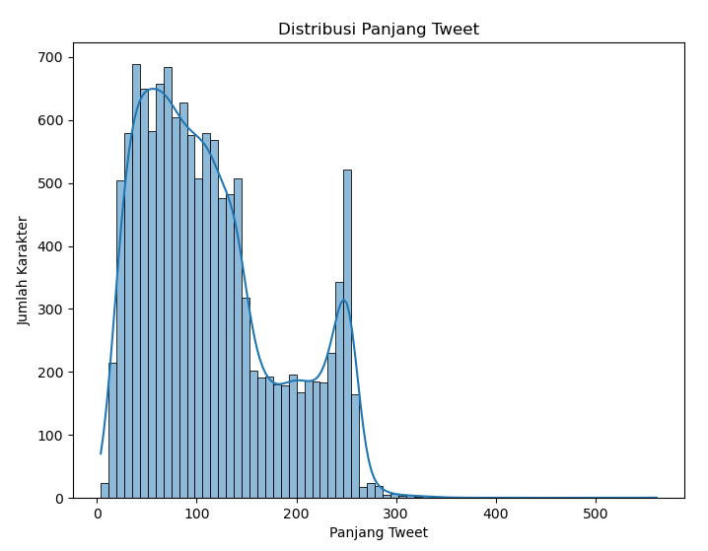
Deskripsi data
Rata-rata panjang Tweet 114 karakter
Jumlah data 13.044
Sebagian besar data adalah Ya/Tidak sehingga tidak bisa dianalisis frekuensi dan distribusinya
Satu tweet paling banyak masuk ke 7 dari 12 kategori
Jumlah kata abusive terbanyak dalam satu tweet ada 8
Jumlah kata alay terbanyak dalam satu tweet adalah 31
 | HS | Abusive | HS_Individual | HS_Group | HS_Religion | HS_Race | HS_Physical | HS_Gender | HS_Other | HS_Weak | HS_Moderate | HS_Strong | In_Group | Category_Count | Jumlah_Kata_Abusive | Jumlah_Kata_Alay | tweet_length
count | 13044 | 13044 | 13044 | 13044 | 13044 | 13044 | 13044 | 13044 | 13044 | 13044 | 13044 | 13044 | 13044 | 13044 | 13044 | 13044 | 13044
mean | 0.42 | 0.38 | 0.27 | 0.15 | 0.06 | 0.04 | 0.02 | 0.02 | 0.28 | 0.26 | 0.13 | 0.04 | 0.56 | 2.09 | 0.35 | 2.15 | 114.12
std | 0.49 | 0.49 | 0.44 | 0.36 | 0.24 | 0.20 | 0.16 | 0.15 | 0.45 | 0.44 | 0.34 | 0.19 | 0.50 | 2.22 | 0.61 | 2.77 | 69.10
min | 0.00 | 0.00 | 0.00 | 0.00 | 0.00 | 0.00 | 0.00 | 0.00 | 0.00 | 0.00 | 0.00 | 0.00 | 0.00 | 0.00 | 0.00 | 0.00 | 4.00
25% | 0.00 | 0.00 | 0.00 | 0.00 | 0.00 | 0.00 | 0.00 | 0.00 | 0.00 | 0.00 | 0.00 | 0.00 | 0.00 | 0.00 | 0.00 | 0.00 | 59.00
50% | 0.00 | 0.00 | 0.00 | 0.00 | 0.00 | 0.00 | 0.00 | 0.00 | 0.00 | 0.00 | 0.00 | 0.00 | 1.00 | 1.00 | 0.00 | 1.00 | 100.00
75% | 1.00 | 1.00 | 1.00 | 0.00 | 0.00 | 0.00 | 0.00 | 0.00 | 1.00 | 1.00 | 0.00 | 0.00 | 1.00 | 5.00 | 1.00 | 3.00 | 152.00
max | 1.00 | 1.00 | 1.00 | 1.00 | 1.00 | 1.00 | 1.00 | 1.00 | 1.00 | 1.00 | 1.00 | 1.00 | 1.00 | 7.00 | 8.00 | 31.00 | 561.00

Slide 9
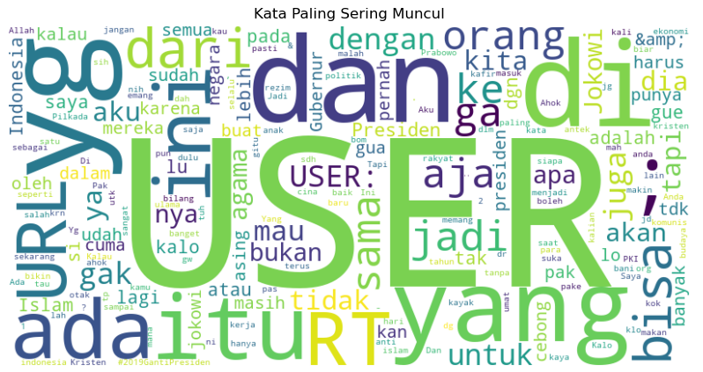

Slide 10
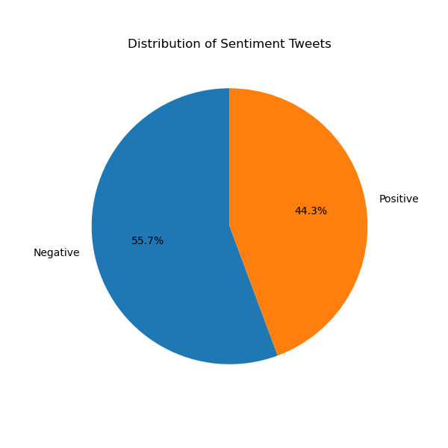
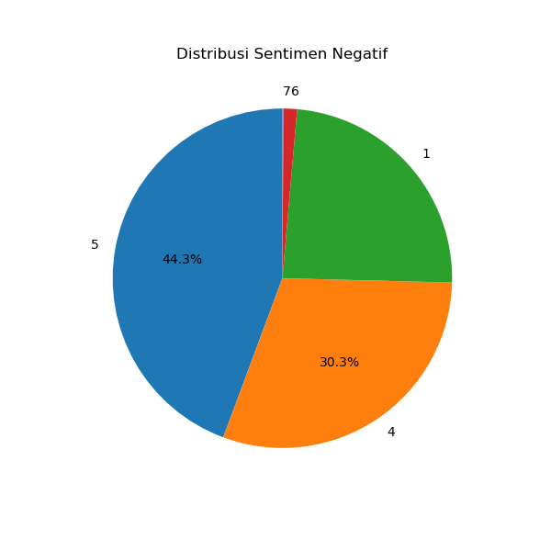
Sentimen analisis

Slide 11
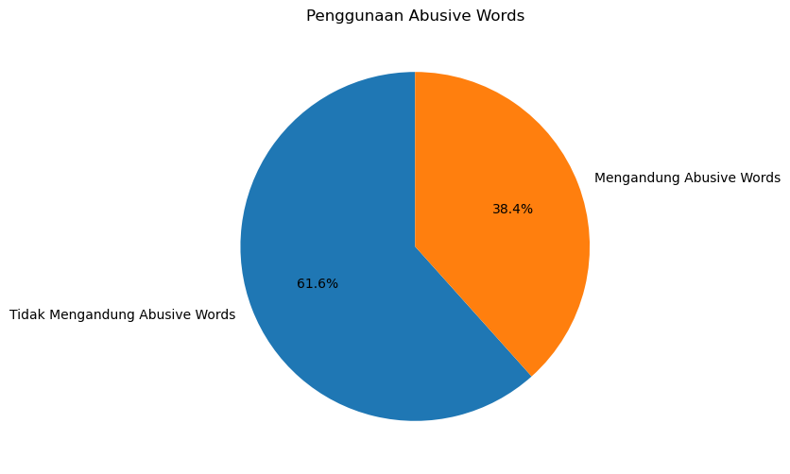
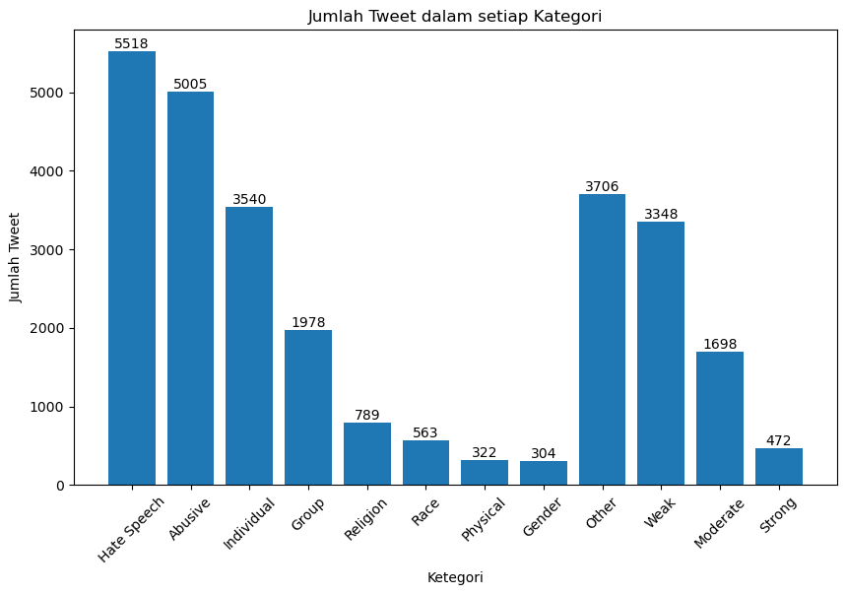
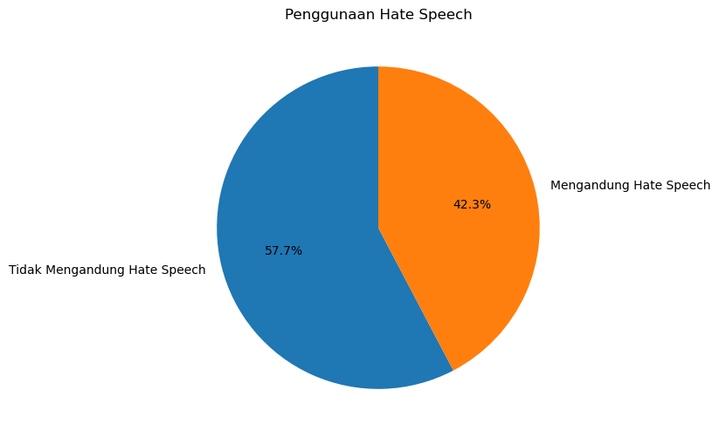
Kategori data twitter

Slide 12
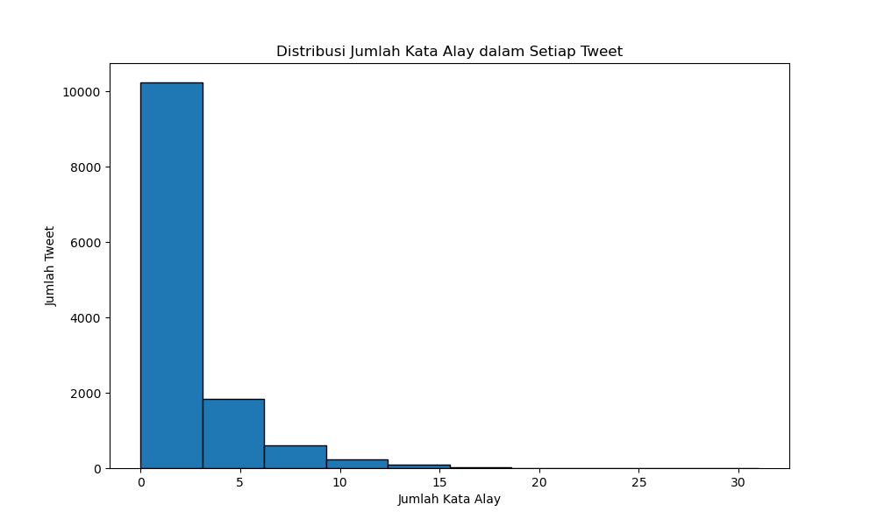
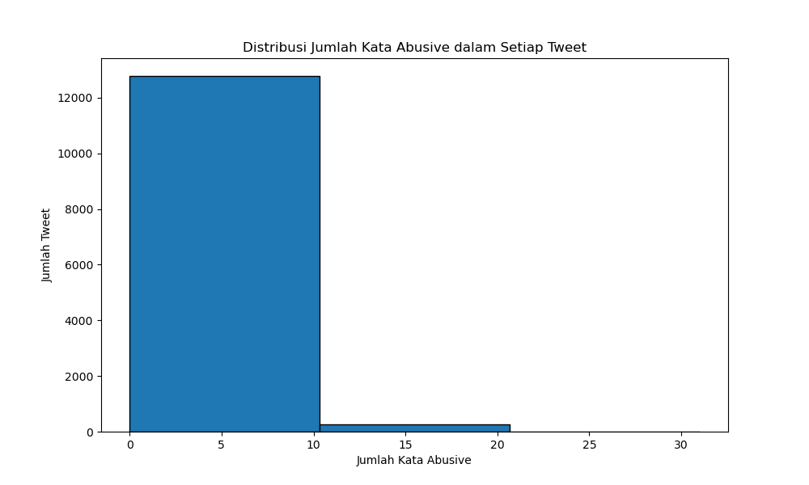
Penggunaan kata alay dan abusive
4499 data tidak ada kata alay
2626 data pakai 1 kata alay
Satu tweet mengandung paling banyak 31 kata alay
9203 data tidak ada kata abusive
3231 data pakai 1 kata abusive
Satu tweet mengandung paling banyak 8 kata abusive
Contoh tweet: jan di biasain nganggep cewe ntu kek barang bos, karna cewe ntu punya ati n prasaan. situ kalo cuman nyari bahan bakal ngeue mending lu cari pecun sono, bs lu eue trs bayar, trs udeh deh masing2. jan cewe bae2 lu rusakin, di lobi sbisa lu ampe dpt ngeue, hanjer sampah amat'
Contoh tweet: Rizieq shihab fpi jancok asu kontol tempek anjing babi bajingan bangsat lonte balon banci bencong taek cabul pengecut cok teroris bubarkan ormas fpi #HTIMakar'

Slide 13
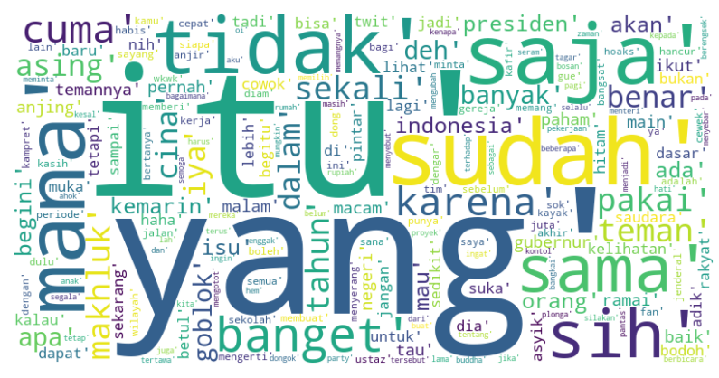

Slide 14
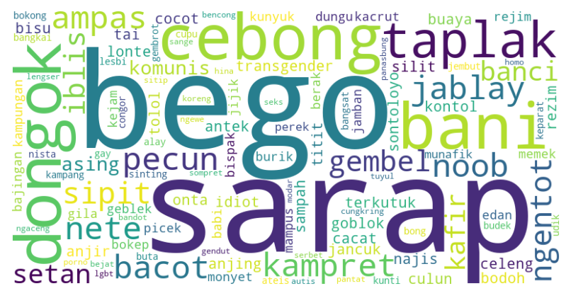

Slide 15
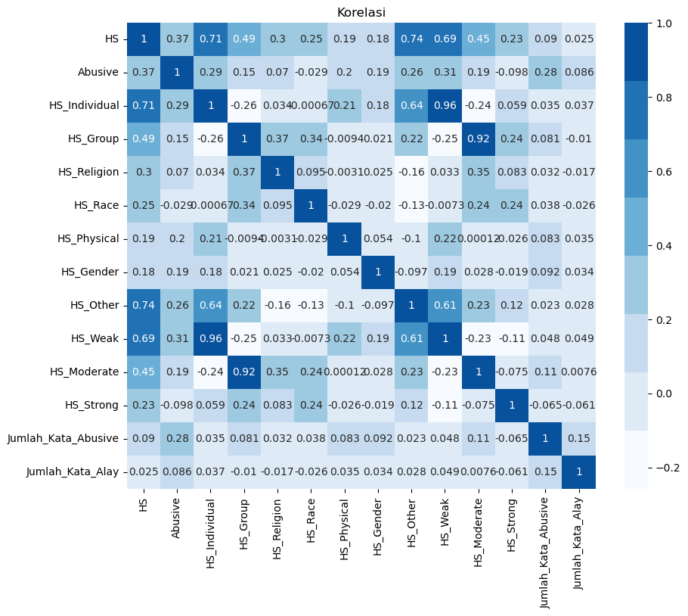
Korelasi variabel
Variabel yang berkorelasi kuat adalah ‘HS_Weak’ dengan ‘HS_Individual’ dengan nilai korelasi 0,96. Dengan kata lain, jika tweet tersebut masuk kategori ujaran kebencian untuk individu, kemungkinan besar dia adalah ujaran kebencian yang lemah.
Selain itu, variable lain yang memiliki korelasi kuat adalah ‘HS_Moderate’ dengan ‘HS_Group dengan nilai 0,92. Dengan kata lain, tweet yang mengandung ujaran kebencian untuk kelompok masuk dalam level moderate.
Beberapa variable juga berkorelasi negative seperti HS_Weak dan HS_Group yang bernilai -0,23.

Slide 16
Matriks korelasi
 | HS | Abusive | HS_Individual | HS_Group | HS_Religion | HS_Race | HS_Physical | HS_Gender | HS_Other | HS_Weak | HS_Moderate | HS_Strong | Jumlah_Kata_Abusive | Jumlah_Kata_Alay
HS | 1.00 | 0.37 | 0.71 | 0.49 | 0.30 | 0.25 | 0.19 | 0.18 | 0.74 | 0.69 | 0.45 | 0.23 | 0.09 | 0.03
Abusive | 0.37 | 1.00 | 0.29 | 0.15 | 0.07 | -0.03 | 0.20 | 0.19 | 0.26 | 0.31 | 0.19 | -0.10 | 0.28 | 0.09
HS_Individual | 0.71 | 0.29 | 1.00 | -0.26 | 0.03 | -0.00 | 0.21 | 0.18 | 0.64 | 0.96 | -0.24 | 0.06 | 0.03 | 0.04
HS_Group | 0.49 | 0.15 | -0.26 | 1.00 | 0.37 | 0.34 | -0.01 | 0.02 | 0.22 | -0.25 | 0.92 | 0.24 | 0.08 | -0.01
HS_Religion | 0.30 | 0.07 | 0.03 | 0.37 | 1.00 | 0.09 | -0.00 | 0.02 | -0.16 | 0.03 | 0.35 | 0.08 | 0.03 | -0.02
HS_Race | 0.25 | -0.03 | -0.00 | 0.34 | 0.09 | 1.00 | -0.03 | -0.02 | -0.13 | -0.01 | 0.24 | 0.24 | 0.04 | -0.03
HS_Physical | 0.19 | 0.20 | 0.21 | -0.01 | -0.00 | -0.03 | 1.00 | 0.05 | -0.10 | 0.22 | 0.00 | -0.03 | 0.08 | 0.04
HS_Gender | 0.18 | 0.19 | 0.18 | 0.02 | 0.02 | -0.02 | 0.05 | 1.00 | -0.10 | 0.19 | 0.03 | -0.02 | 0.09 | 0.03
HS_Other | 0.74 | 0.26 | 0.64 | 0.22 | -0.16 | -0.13 | -0.10 | -0.10 | 1.00 | 0.61 | 0.23 | 0.12 | 0.02 | 0.03
HS_Weak | 0.69 | 0.31 | 0.96 | -0.25 | 0.03 | -0.01 | 0.22 | 0.19 | 0.61 | 1.00 | -0.23 | -0.11 | 0.05 | 0.05
HS_Moderate | 0.45 | 0.19 | -0.24 | 0.92 | 0.35 | 0.24 | 0.00 | 0.03 | 0.23 | -0.23 | 1.00 | -0.07 | 0.11 | 0.01
HS_Strong | 0.23 | -0.10 | 0.06 | 0.24 | 0.08 | 0.24 | -0.03 | -0.02 | 0.12 | -0.11 | -0.07 | 1.00 | -0.07 | -0.06
Jumlah_Kata_Abusive | 0.09 | 0.28 | 0.03 | 0.08 | 0.03 | 0.04 | 0.08 | 0.09 | 0.02 | 0.05 | 0.11 | -0.07 | 1.00 | 0.15
Jumlah_Kata_Alay | 0.03 | 0.09 | 0.04 | -0.01 | -0.02 | -0.03 | 0.04 | 0.03 | 0.03 | 0.05 | 0.01 | -0.06 | 0.15 | 1.00

Slide 17
kesimpulan
Kesopanan digital masyarakat Indonesia cenderung rendah. Mayoritas data twitter yang dianalisa bernuansa negatif dimana 7.261 (55,7%) data twitter masuk dalam minimal salah satu kategori sebagai ujaran kebencian dan menggunakan kata abusive. Dari tweet bernuansa negative tersebut, mayoritas (44,3%) masuk dalam 5 kategori ujaran kebencian.

Slide 18
THANK YOU
Ardina Putri Rahtama
ardinarahtama@gmail.com
https://github.com/ar7123/Ardina-Putri---Gold-Challenge

